Slide 1
Муниципальное бюджетное образовательное учреждение «Средняя школа №1» г. Архангельска
Презентация к уроку геометрии в 9 классе
Тема: «Соотношение между углами треугольника и противолежащими сторонами»
Автор-составитель : Щербакова Татьяна Прокопьевна,
учитель математики МБОУ «СШ№1»
высшей квалификационной категории
г. Архангельска
г. Архангельск
2016

Slide 2

Теорема
В треугольнике против большего угла
лежит большая сторона,
против большей стороны лежит больший угол
С
Пусть углы $α и β$ острые.
b
а
По теореме синусов :
$\frac{sinα}{a}$ = $\frac{sinβ}{b}$
Если$α> β$, то sin$α$>sin$β$.
Поэтому а > b.
$$α$$
$$β$$
А
В
Пусть угол тупой,
тогда угол 180°- острый.
С
Внешний угол 180°- больше $β$.
sin (180° - α) = sin α
180°-$α$
Поэтомуsin$α$>sin$β$и а>b.
А
В

Slide 3
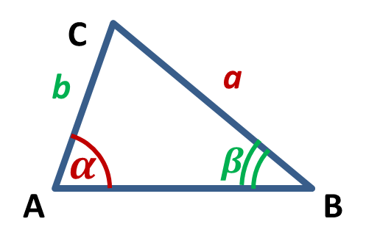
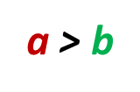
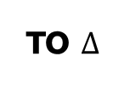
Обратная теорема
Против большей стороны треугольника
лежит больший угол.
(Метод от противного)
Если a>b, то $α >β$ .
Пусть α ≤ β .
1) Если $α = β,$
то$∆$
АВС равнобедренный и a = b .
2) Если $α < β ,$
То по доказанному a < b .
Получили противоречие с условием теоремы: .
Значит, предположение не верно, поэтому $α >β$ .

Slide 4
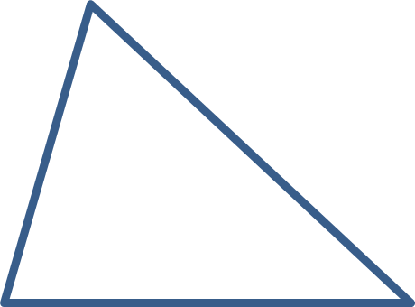
Задача
С
45°
62°
40°
А
В
А
62° > 45°,
LA = LC =
$\frac{180°−40°}{2}$ = 70°.
AC > BC.
LC = 180° - (45°+ 62°),
70° > 40°.
LC = 73°.
AB = BC > AC.
AB – наибольшая.
Боковая сторона наибольшая.

Slide 5
Учебник
Геометрия. 7-9 классы: учеб. для общеобразоват. организаций/ А.В. Погорелов.– М.: Просвещение, 2013. – 240 с.: ил. – ISBN 978-509-018972-9.

